Slide 1
Метод Дерева решений

Slide 2
Decision Tree
(Дерево решений)

Slide 3
План
Что такое дерево, поддерево, узлы, промежуточные решения, окончательные решения и т.п.
Пример прохождения состояния через дерево решений
Задача принятия решения о походе на концерт
Описание решения по таблице
Описание решения по таблице с построением дерева решений
Энтропия и как решать задачу используя энтропию, Gini Index, а не наугад

Slide 4
Дерево – граф который не имеет циклов
Каждый узел дерева – это частичное или окончательное решение, основанное на одном единственном признаке.
Лист дерева – окончательное решение

Slide 5
Корень
промежуточное решение и условие
промежуточное решение
Окончательное решение
Окончательное решение
Окончательное решение
Окончательное решение
Окончательное решение

Slide 6
Корень
промежуточное решение и условие
промежуточное решение
Окончательное решение
Окончательное решение
Окончательное решение
Окончательное решение
Окончательное решение

Slide 7
Датафрэйм – это таблица, столбцы которой называются признаками, а строки реализациями признаков, или состояниями. Как правило первый или последний столбец называется классификационным признаком – т.е. признаком, который неизвестен, который надо найти.
Возникает задача, как более компактно описать этот датафрейм, с помощью логических выражений и точно или приблизительно определить классификационный признак.

Slide 8
Для заданного вектора состояния признаков (строчка датафрейма), предсказываемый класс – классификационный признак – получается проверкой значений признаков (название столбцов датафрейма) и следованием по пути вдоль веток дерева от узла к узлу (во внутренних узлах обычно проверяются условия) пока не достигнем листьев дерева – окончательных решений.

Slide 9
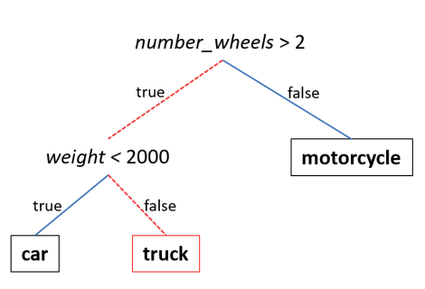
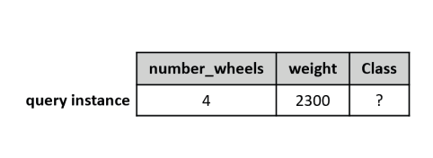
Пример

Slide 10
Как из таблицы получить дерево решений
Задача принятия решения идти на концерт или нет

Slide 11
Интуитивное описание решения по таблице

Slide 12
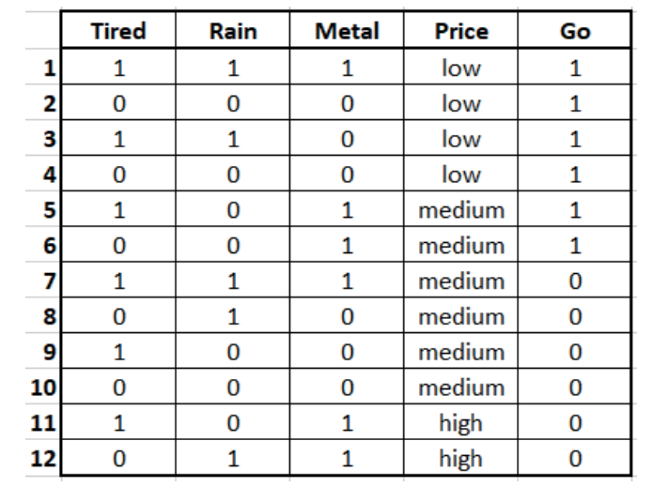
4 столбца – признаки, 5-й – класс (решение)

Slide 13
4 столбца – признаки, 5-й – класс (решение)

Slide 16
Нечистое решение

Slide 18
Нечистое решение

Slide 23
Обсуждение способа построения дерева по таблице
1. Какой признак ставить в корень дерева?
2. Как только ответил на вопрос 1, возникает вопрос какие признаки ставить на следующий уровень в качестве узлов? Т.е. какой признак будет стоять в корне следующего поддерева. Это рекурсивное определение!!!
Далее повторяем всё тот же вопрос пока не исчерпаются все признаки и мы не достигнем листьев.

Slide 24
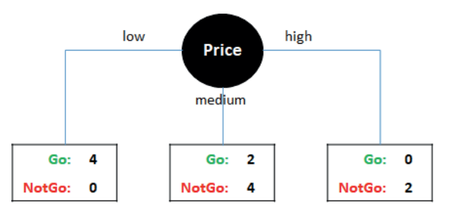
Решение
Предположим, что мы выбираем между Price и Metal.
Price даёт три опции : low, medium, high.

Slide 25
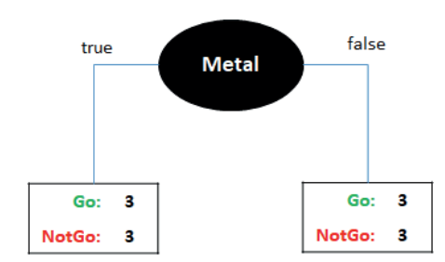
Решение
Предположим, что мы выбираем между Price и Metal.
Metal даёт две опции : 0, 1.

Slide 26
Смешанные и чистые узлы
Конкретное «чистое» решение
Конкретное «чистое» решение

Slide 27
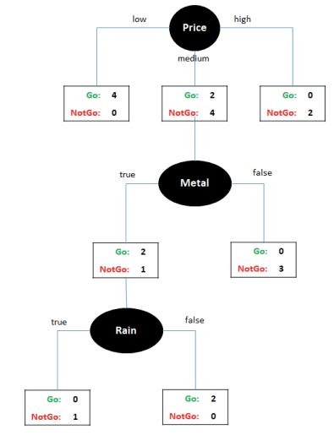
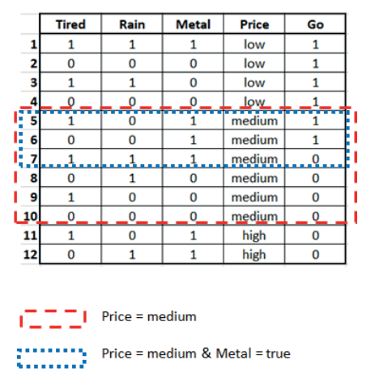
«Чистый» узел
«Чистый» узел
«Чистый» узел
«Чистый» узел
«Чистый» узел

Slide 28
Энтропия
Мы выбираем в качестве корня нового дерева, тот узел где нет «чистого решения». Мера этой «нечистоты» называется ЭНТРОПИЯ.
В теории информации энтропия это мера неопределённости, что эквивалентно нашему случаю. Она равно 0 если есть полная определённость и 1 если полная неопределённость.

Slide 29
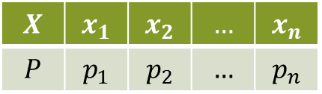
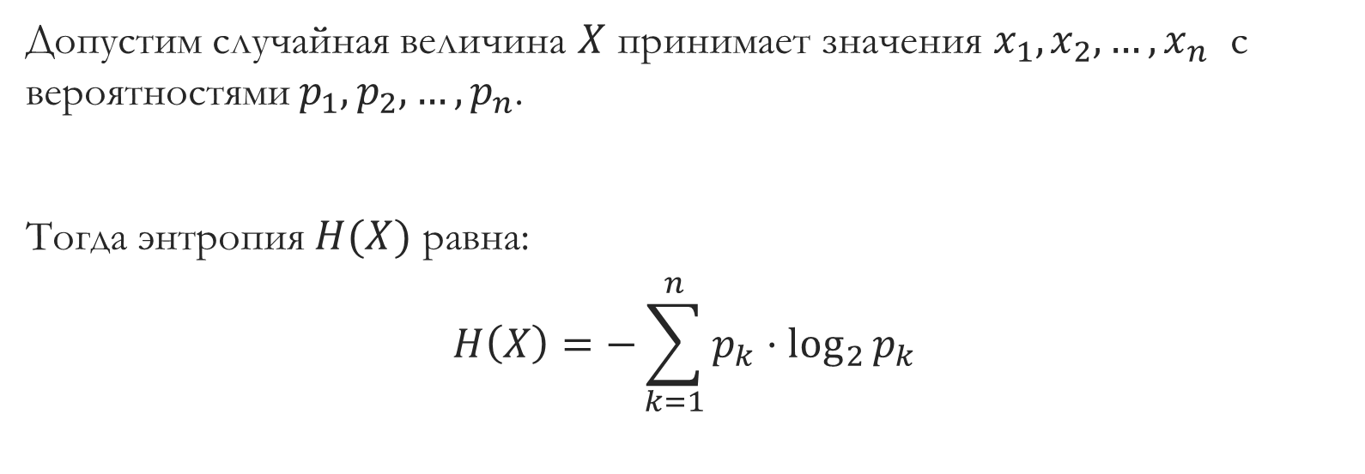
Энтропия
Допустим случайная величина $X$ принимает значения $x_{1},x_{2},…,x_{n}$ с вероятностями $p_{1},p_{2},…,p_{n}$.
Тогда энтропия $H(X)$ равна:
$$H\left(X\right)=−\sum_{k=1}^{n}{p_{k}⋅\log_{2}{p_{k}}}$$
$$X$$ | $$x_{1}$$ | $$x_{2}$$ | $$…$$ | $$x_{n}$$
$$P$$ | $$p_{1}$$ | $$p_{2}$$ | $$…$$ | $$p_{n}$$

Slide 30
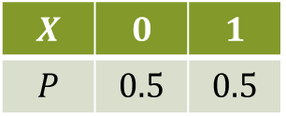
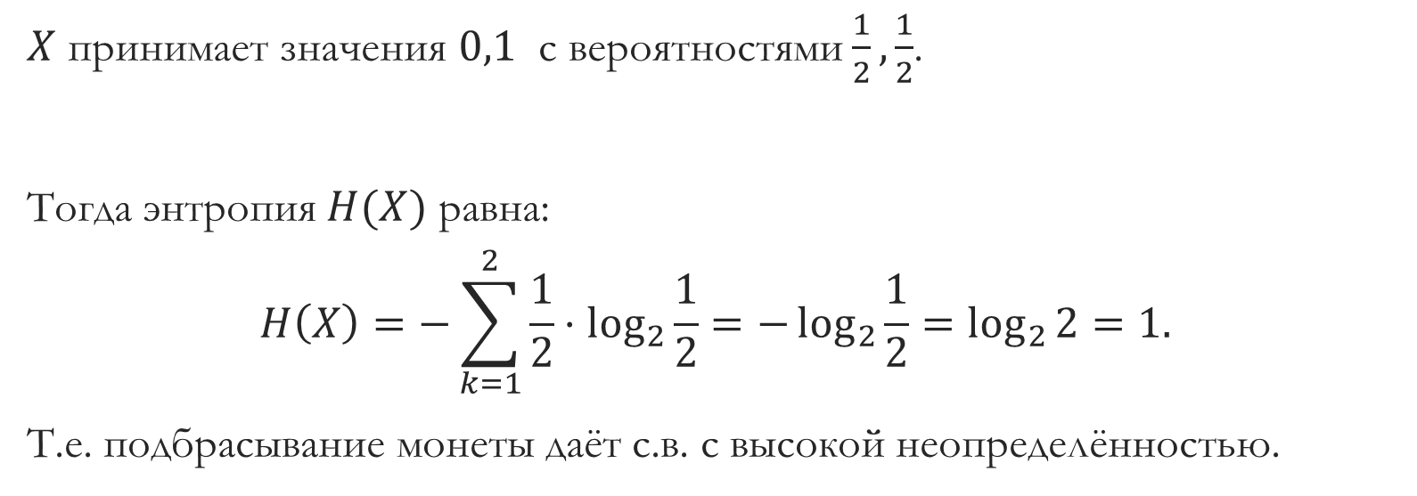
Энтропия. Пример монетки
$X$ принимает значения $0,1$ с вероятностями $\frac{1}{2},\frac{1}{2}$.
Тогда энтропия $H(X)$ равна:
$$H\left(X\right)=−\sum_{k=1}^{2}{\frac{1}{2}⋅\log_{2}{\frac{1}{2}}}=−\log_{2}{\frac{1}{2}}=\log_{2}{2}=1.$$
Т.е. подбрасывание монеты даёт с.в. с высокой неопределённостью.
$$X$$ | $$0$$ | $$1$$
$$P$$ | $$0.5$$ | $$0.5$$

Slide 31
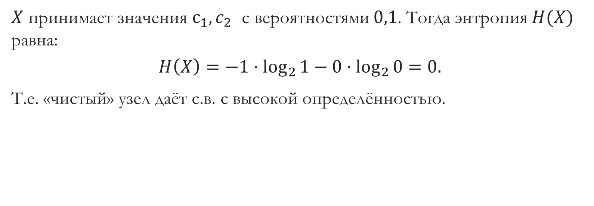
Энтропия. Пример «чистого» узла
$X$ принимает значения $c_{1},c_{2}$ с вероятностями $0,1$. Тогда энтропия $H(X)$ равна:
$$H\left(X\right)=−1⋅\log_{2}{1}−0⋅\log_{2}{0}=0.$$
Т.е. «чистый» узел даёт с.в. с высокой определённостью.

Slide 32

Энтропия. Пример похода на концерт
Посчитаем энтропию изначального дерева по листьям (тупиковым узлам). Его энтропия $H(Price)$ равна:

Slide 33
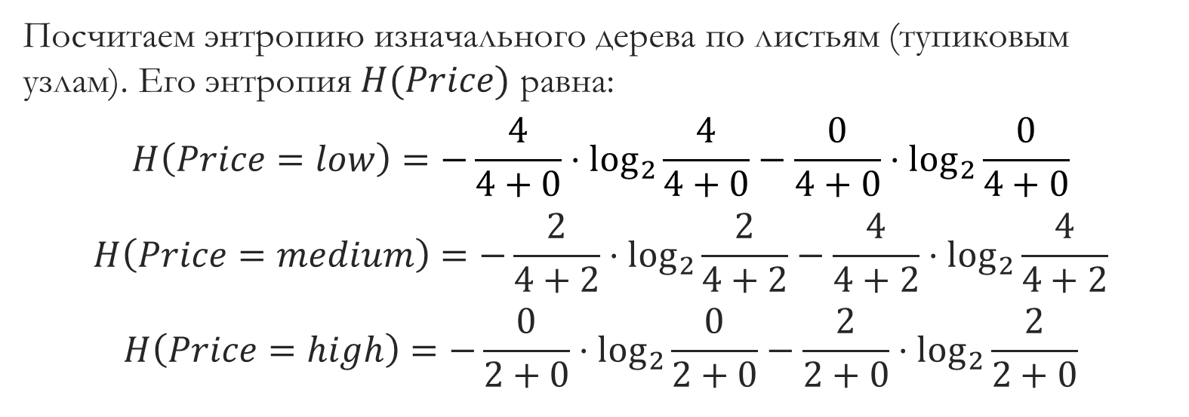
Посчитаем энтропию изначального дерева по листьям (тупиковым узлам). Его энтропия $H(Price)$ равна:
$$H\left(Price=low\right)=−\frac{4}{4+0}⋅\log_{2}{\frac{4}{4+0}}−\frac{0}{4+0}⋅\log_{2}{\frac{0}{4+0}}$$
$$H\left(Price=medium\right)=−\frac{2}{4+2}⋅\log_{2}{\frac{2}{4+2}}−\frac{4}{4+2}⋅\log_{2}{\frac{4}{4+2}}$$
$$H\left(Price=high\right)=−\frac{0}{2+0}⋅\log_{2}{\frac{0}{2+0}}−\frac{2}{2+0}⋅\log_{2}{\frac{2}{2+0}}$$

Slide 34
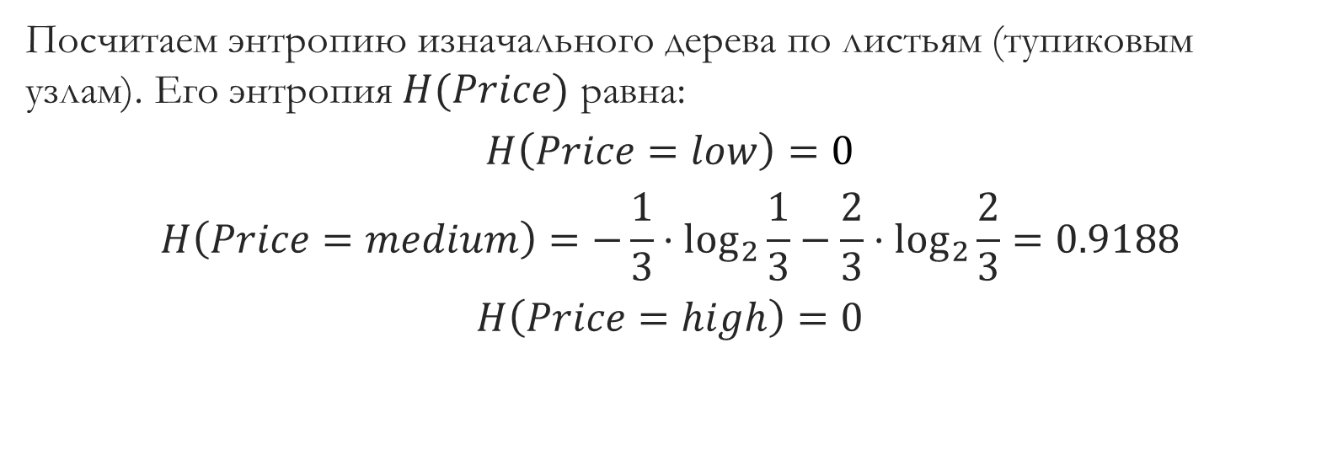
Энтропия. Пример похода на концерт
Посчитаем энтропию изначального дерева по листьям (тупиковым узлам). Его энтропия $H(Price)$ равна:
$$H\left(Price=low\right)=0$$
$$H\left(Price=medium\right)=−\frac{1}{3}⋅\log_{2}{\frac{1}{3}}−\frac{2}{3}⋅\log_{2}{\frac{2}{3}}=0.9188$$
$$H\left(Price=high\right)=0$$

Slide 35
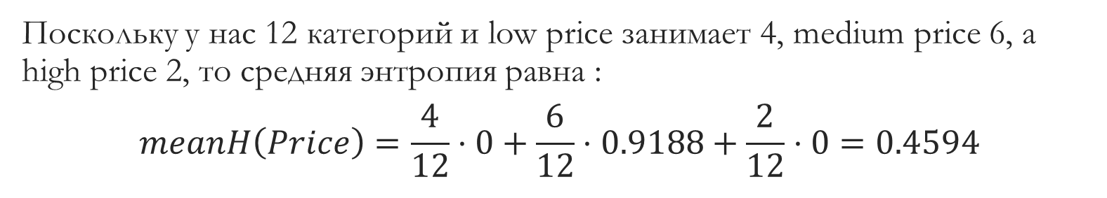
Энтропия. Пример похода на концерт
Поскольку у нас 12 категорий и low price занимает 4, medium price 6, а high price 2, то средняя энтропия равна :
$$meanH\left(Price\right)=\frac{4}{12}⋅0+\frac{6}{12}⋅0.9188+\frac{2}{12}⋅0=0.4594$$

Slide 36
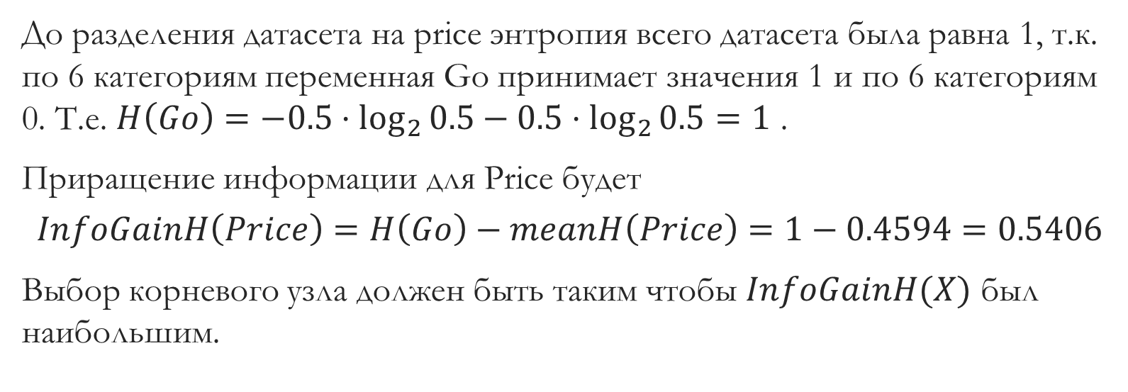
Приращение информации. Information Gain
До разделения датасета на price энтропия всего датасета была равна 1, т.к. по 6 категориям переменная Go принимает значения 1 и по 6 категориям 0. Т.е. $H\left(Go\right)=−0.5⋅\log_{2}{0.5−0.5⋅\log_{2}{0.5=1}}$ .
Приращение информации для Price будет
$$InfoGainH\left(Price\right)=H\left(Go\right)−meanH\left(Price\right)=1−0.4594=0.5406$$
Выбор корневого узла должен быть таким чтобы $InfoGainH(X)$ был наибольшим.

Slide 37
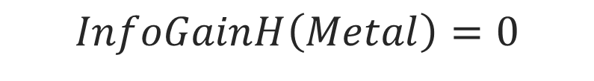
Приращение информации. Information Gain
Metal
$$InfoGainH\left(Metal\right)=0$$
1
0
Go: 3
NotGo: 3
Go: 3
NotGo: 3
H(3,3) = 1
meanH(Metal) = 1
H(3,3) = 1

Slide 38

Приращение информации. Information Gain
Tired
$$InfoGainH\left(Tired\right)=0$$
$$InfoGainH\left(Rain\right)=0.02$$
$$InfoGainH\left(Metal\right)=0$$
1
0
Go: 3
NotGo: 3
Go: 3
NotGo: 3
H(3,3) = 1
meanH(Tired) = 1
H(3,3) = 1

Slide 39
Применение InfoGain
Затем процесс продолжается рекурсивно, исключая Price.
Применение InfoGain: определение важности переменной

Slide 40
Дополнение
Gini Index

Slide 41
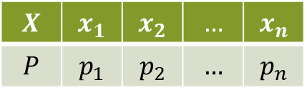

Определение
Если
$$GI(X)=1−p_{1}^{2}−p_{2}^{2}−…−p_{n}^{2}$$

Slide 42
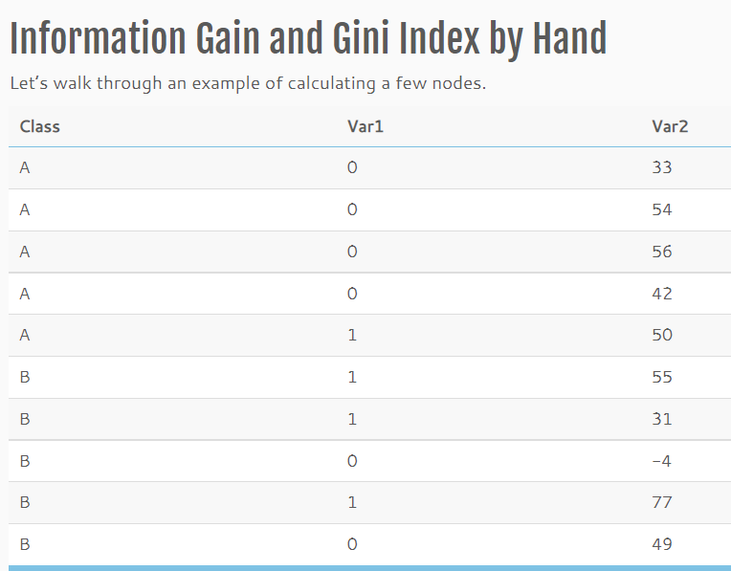
Подсчёт Gini Index вручную

Slide 43

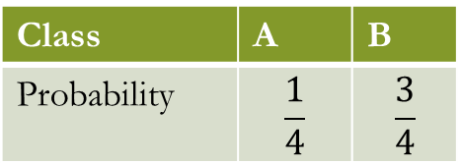
Class | A | B
Probability | $$\frac{1}{4}$$ | $$\frac{3}{4}$$
$$Var1=1⇒A:1, B:3⇒$$

Slide 44

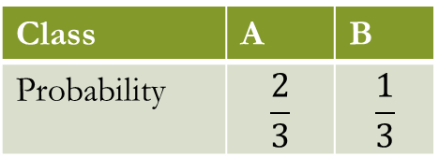
Class | A | B
Probability | $$\frac{2}{3}$$ | $$\frac{1}{3}$$
$$Var1=0⇒A:4, B:2$$

Slide 45
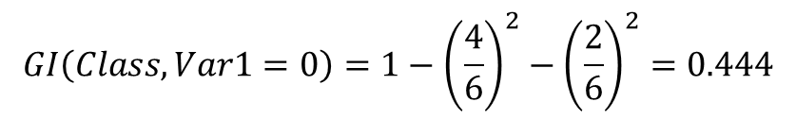
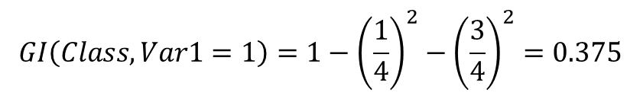
Var1
1
0
A: 1
B: 3
A: 4
B: 2
$$GI\left(Class, Var1=0\right)=1−{\left(\frac{4}{6}\right)}^{2}−{\left(\frac{2}{6}\right)}^{2}=0.444$$
$$GI\left(Class, Var1=1\right)=1−{\left(\frac{1}{4}\right)}^{2}−{\left(\frac{3}{4}\right)}^{2}=0.375$$

Slide 46


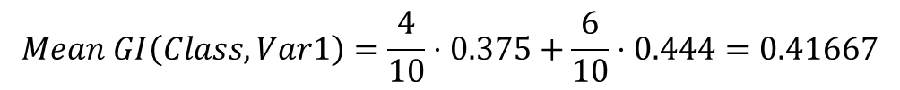
$$GI\left(Class, Var1=1\right)=0.375$$
$$GI\left(Class, Var1=0\right)=0.444$$
$$Mean GI\left(Class, Var1\right)=\frac{4}{10}⋅0.375+\frac{6}{10}⋅0.444=0.41667$$

Slide 47
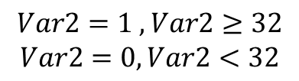
$$Var2=1 , Var2≥32$$
$$Var2=0, Var2<32$$

Slide 49
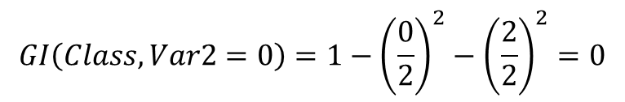
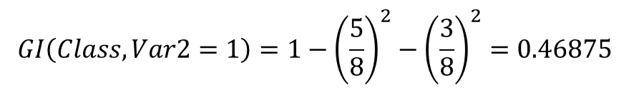
Var2
1
0
A: 5
B: 3
A: 0
B: 2
$$GI\left(Class, Var2=0\right)=1−{\left(\frac{0}{2}\right)}^{2}−{\left(\frac{2}{2}\right)}^{2}=0$$
$$GI\left(Class, Var2=1\right)=1−{\left(\frac{5}{8}\right)}^{2}−{\left(\frac{3}{8}\right)}^{2}=0.46875$$

Slide 50


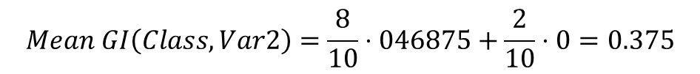
$$GI\left(Class, Var2=1\right)=0.46875$$
$$GI\left(Class, Var2=0\right)=0$$
$$Mean GI\left(Class, Var2\right)=\frac{8}{10}⋅046875+\frac{2}{10}⋅0=0.375$$

Slide 51


$$Mean GI\left(Class, Var1\right)=0.41667$$
$$Mean GI\left(Class, Var2\right)=0.375$$
Выбираем переменную с минимальным GI, т.е. Var2

Slide 52
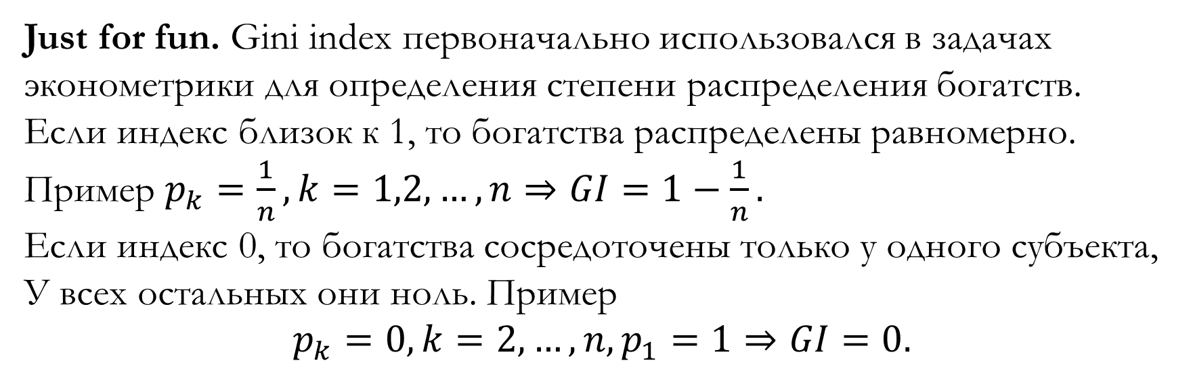
Just for fun. Gini index первоначально использовался в задачах
эконометрики для определения степени распределения богатств.
Если индекс близок к 1, то богатства распределены равномерно.
Пример $p_{k}=\frac{1}{n}, k=1,2,…,n⇒GI=1−\frac{1}{n}.$
Если индекс 0, то богатства сосредоточены только у одного субъекта,
У всех остальных они ноль. Пример
$p_{k}=0, k=2,…,n, p_{1}=1⇒GI=0.$

Slide 53
Сравнение Gini Index и Information Gain
GI vs IG

Slide 54
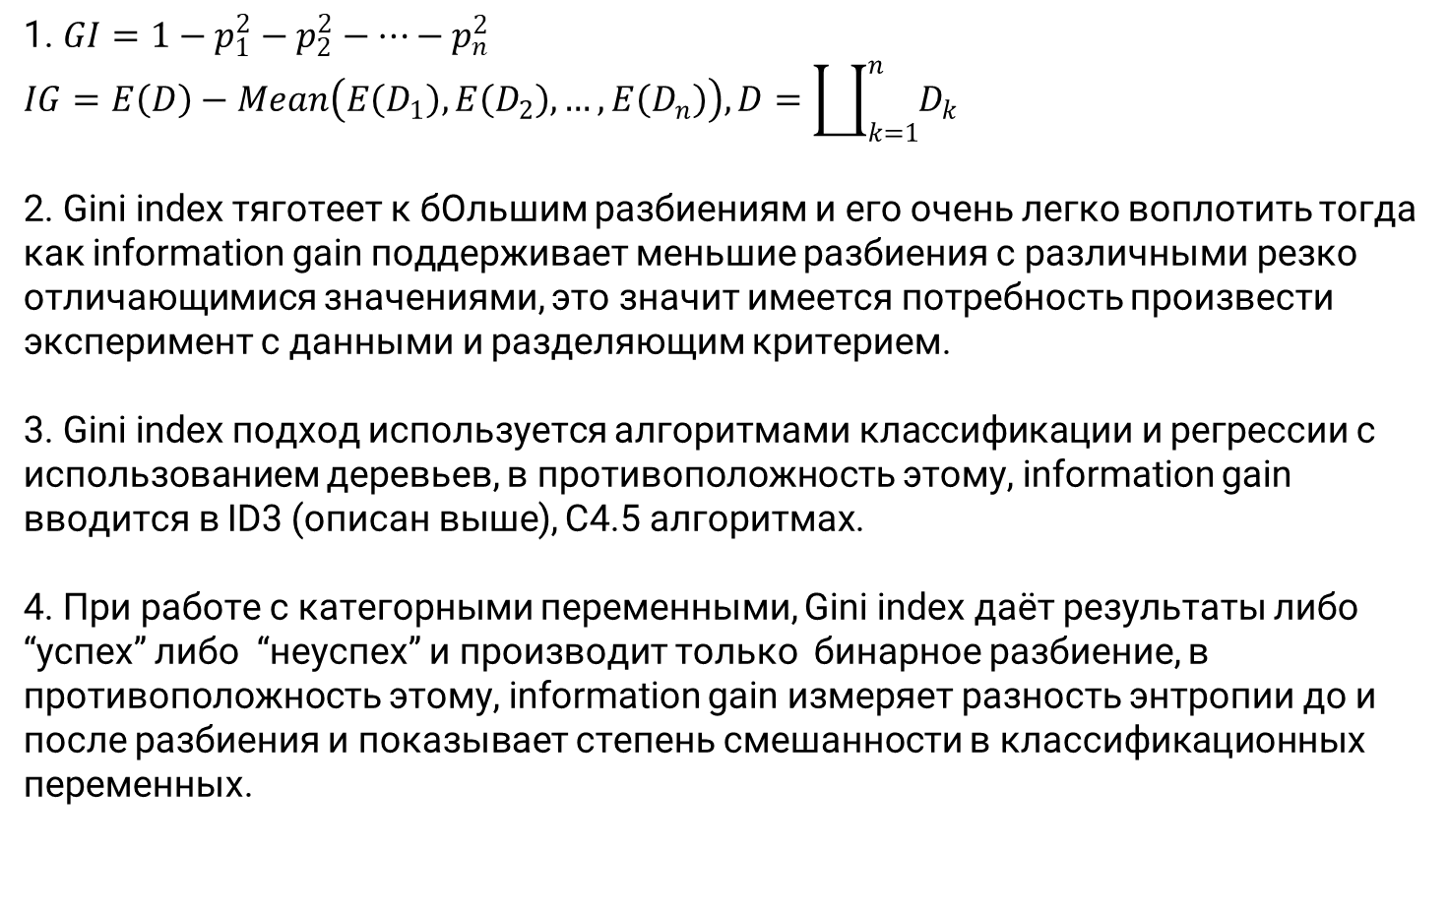
1. $GI=1−p_{1}^{2}−p_{2}^{2}−…−p_{n}^{2}$
$$IG=E\left(D\right)−Mean\left(E\left(D_{1}\right),E\left(D_{2}\right),…,E\left(D_{n}\right)\right), D=\coprod_{k=1}^{n}{D_{k}}$$
2. Gini index тяготеет к бОльшим разбиениям и его очень легко воплотить тогда как information gain поддерживает меньшие разбиения с различными резко отличающимися значениями, это значит имеется потребность произвести эксперимент с данными и разделяющим критерием.
3. Gini index подход используется алгоритмами классификации и регрессии с использованием деревьев, в противоположность этому, information gain вводится в ID3 (описан выше), C4.5 алгоритмах.
4. При работе с категорными переменными, Gini index даёт результаты либо “успех” либо “неуспех” и производит только бинарное разбиение, в противоположность этому, information gain измеряет разность энтропии до и после разбиения и показывает степень смешанности в классификационных переменных.

Slide 55
Для чего нужно Decision Tree (DT)

Slide 56
Это непараметрический метод обучения с подкреплением (supervised) для задач классификации и регрессии.
Цель – создать модель которая предсказывает значение целевой переменной обучением простым решающим правилам выведенным из самих признаков (переменных).
Дерево можно рассматривать как кусочно-постоянное приближение.

Slide 57
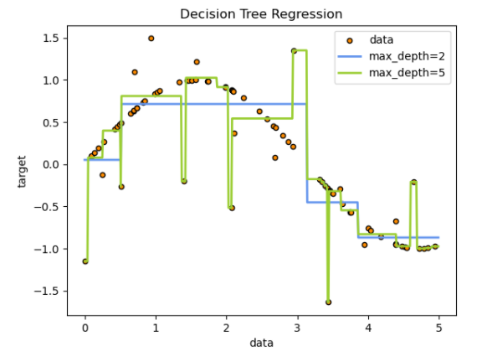

Slide 59
Плюсы и минусы DT метода

Slide 60
Плюсы DT
Понятный в понимании и интерпретации. Дерево легко визуализировать
Не требует большой подготовки данных. Некоторые методы требуют нормализации данных, введения промежуточных переменных, исключения пробелов.
Цена использования дерева логарифмическая от числа записей используемых для тренировки дерева.
Можно использовать как численные так и категорные данные.
Можно обрабатывать задачи с большим числом выходных данных
Использует модель белого ящика. Т.е. условия могут быть чётко описаны булевой алгеброй, в то время как модель чёрного ящика (например нейронная сеть) результаты которой могут быть трудно интерпретируемы.

Slide 61
Минусы DT
DT обучающие могут создать слишком сложное дерево, которое будет плохо соответствовать датасету. Это называется overfitting. Механизмы обрезки дерева, установки ограничения на число листьев дерева, на максимальную глубину призваны решить эту проблему.
Деревья решений могут быть неустойчивыми: маленькие изменения в данных могут привести к генерации полностью различных деревьев. Эта проблема смягчается использованием деревьев с ансамблем.
Прогнозы DTs негладкие и не непрерывные, а кусочно-постоянные, поэтому они плохо экстраполируются (продолжаются во вне).
Проблема обучения оптимального DT известна как NP-полная при некоторых аспектах оптимальности и даже для простых понятий. Следовательно, на практике алгоритмы обучения DT основаны на эвристических алгоритмах, таких как жадный алгоритм, где локально оптимальные решения работают в каждом узле. Такие алгоритмы не могут гарантировать производства глобально оптимального DT. Это можно смягчить тренировкой нескольких деревьев в ансамбле, где признаки и состояния выбираются случайным образом с перемещением.

Slide 62
Минусы DT
Есть понятия которым тяжело научить так как DT не описывают их легко, такие как XOR, чётности или задачи мультиплексоров.
DT обучатели создают смещённые деревья, если некоторые классы доминируют. В этом случае рекомендуется сбалансировать данные перед тем как приближать их деревом решений.

Slide 63
Практическая задача на DT

Slide 64
Распознавание движения человека с помощью смартфонов
Мы можем делать вывод о состоянии здоровья кого-нибудь, наблюдая за паттерном активности этого человека.
Большинство смартфонов оснащены акселерометрами и могут измерять гравитационные силы в трёх направлениях. Эта технология даёт возможность автоматизировать процесс мониторинга физической активности пользователя.

Slide 65
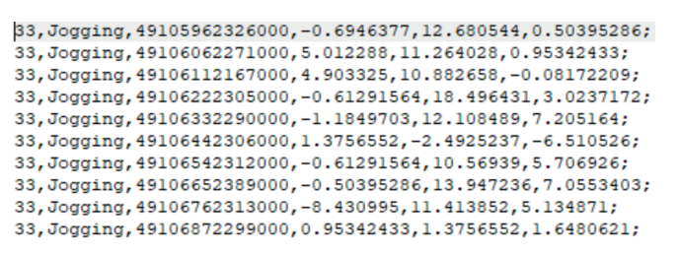
Изначальные данные (raw data)
time stamp
координата x
Координата y
координата z
Id пользователя
Частота 20 Hz, 0.05 сек = 1 строчка

Slide 66
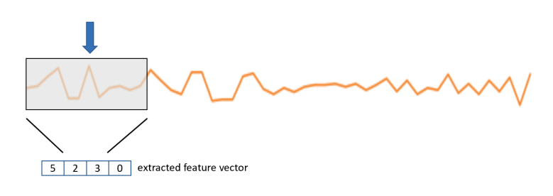
Окно размером w, шаг $s=0.5⋅w,s=0.7⋅w, s=w$
Extracted feature vector это вектор из значений среднего, стандартного отклонения, 0-crossing и т.п.

Slide 67
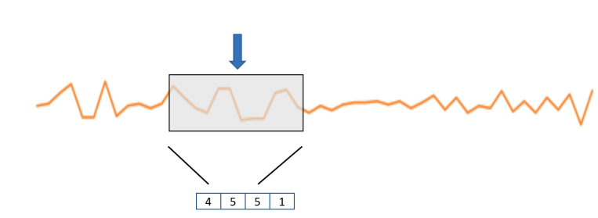

Slide 68
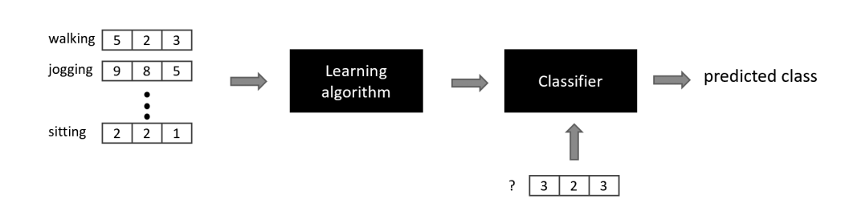
Как только мы определили все векторы из признаков, так сразу мы их можем связать с метками классов
и мы можем их использовать для обучения Classifier-a и делать прогнозы на новых данных.
Тут использовались окно на 10 сек = 200 записей с шагом 200 записей.
Из каждого окна выделялось по 43 признака: среднее, стандартное отклонение, абсолютные стандартные
отклонения. Этот набор полностью характеризует изначальные данные для данного окна.

Slide 69
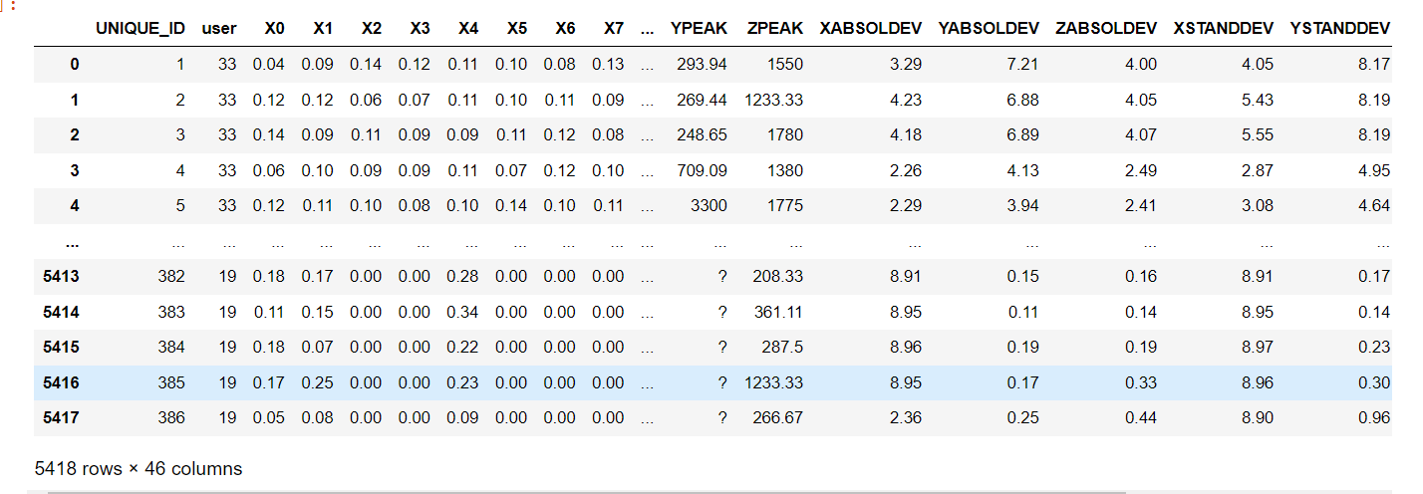
В Python для работы с большими таблицами dataframes подходит модуль pandas
Импортируем pandas Загружаем csv файл в переменную df и выводим на экран наш датафрэйм

Slide 70
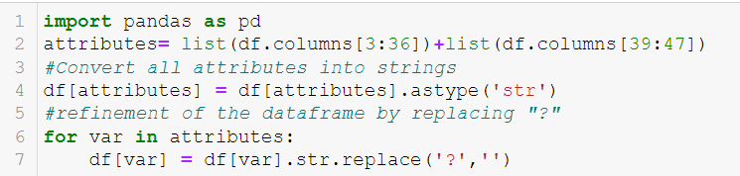
Как видно он немного испорчен и требуется либо восстановить данные либо удалить их из рассмотрения. Вот код, который это делает:
В данном случае мы не рассматриваем те колонки где стоит знак ‘?’,
А в тех колонках где он встречается в числах, заменяем на пустую строку.

Slide 71
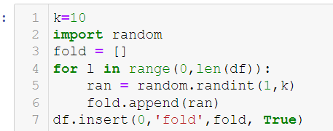
Cross folding validation
Это чередование тестовой и тренеровочных частей датафрэйма.
7 –ая строчка - добавление в датафрэйм колонки ‘fold’ переменной fold на место 0.

Slide 72
Случайная разбивка датафрэйма на 10 частей (fold)
10 частей = 9 train + 1 test

Slide 73

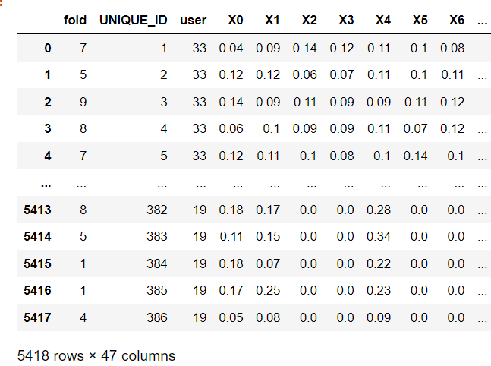
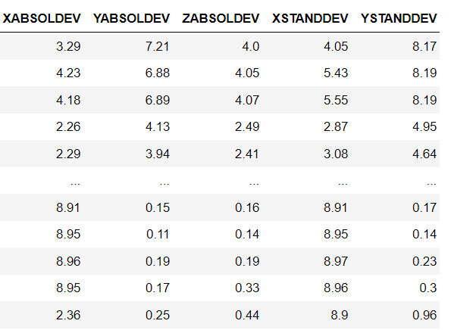
Оператор фильтрации выглядит так

Slide 74

Вызываем из модуля sklearn подмодуль tree и инициализируем объект
Классификатор Decision Tree

Slide 75
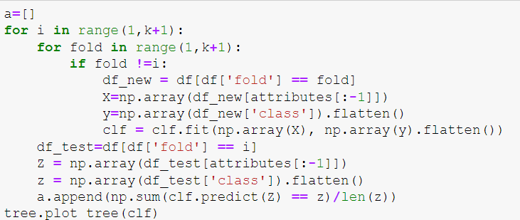
В цикле от 1 до 10 формируем дерево решений на train частях датафрейма и проверяем его работу на test области датафрейма, сравнивая полученное решение с классификационным признаком ‘class’: Jogging, Upstairs, Downstairs, …

Slide 76
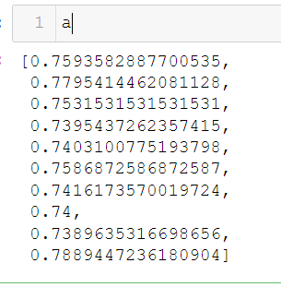
Проверка правильности прогноза
Накапливаем список a, состоящий из 10 значений. Каждое значение это число совпадающих с реальностью предсказаний делить на число всех экспериментов. То есть confidence
Все confidences >0.73 , это неплохо

Slide 77
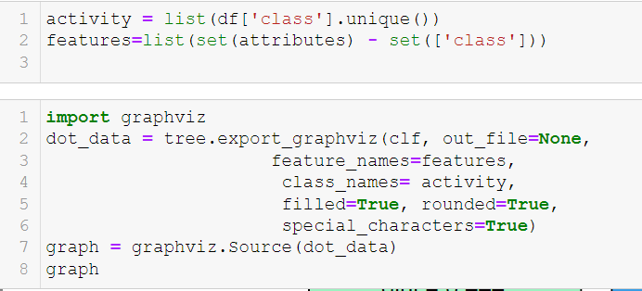
Рисунок самого дерева
Список признаков без классификационного
Список активностей

Slide 78
Рисунок самого дерева

Slide 79
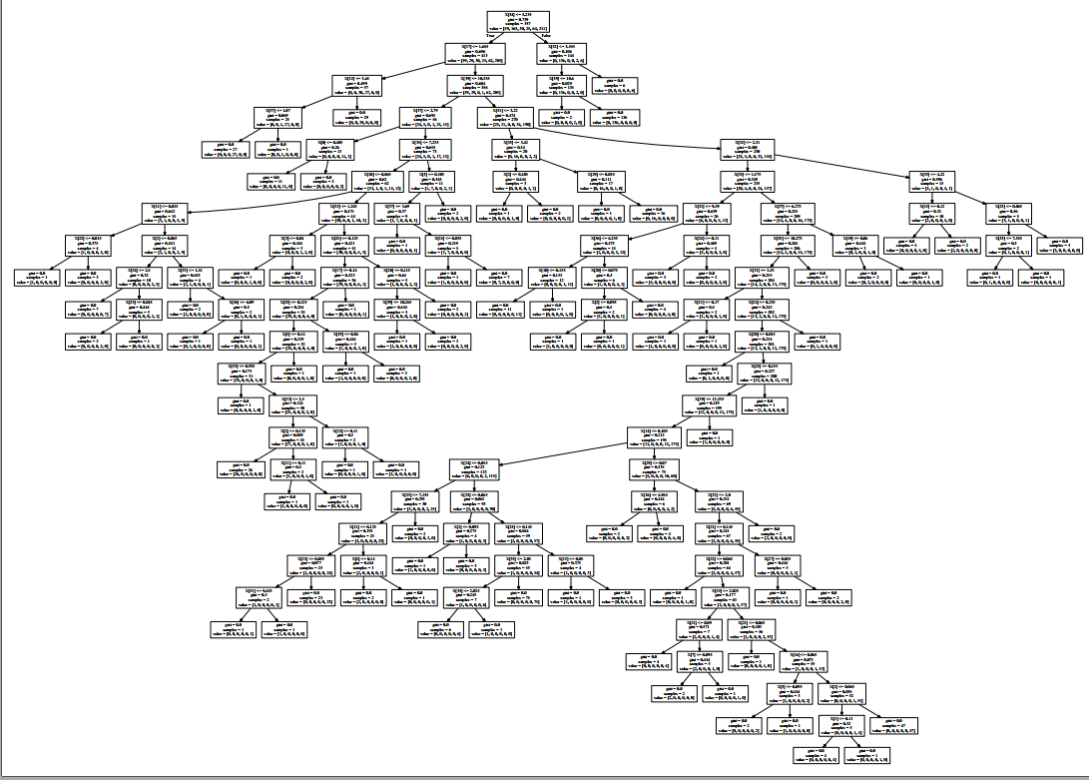

Slide 80
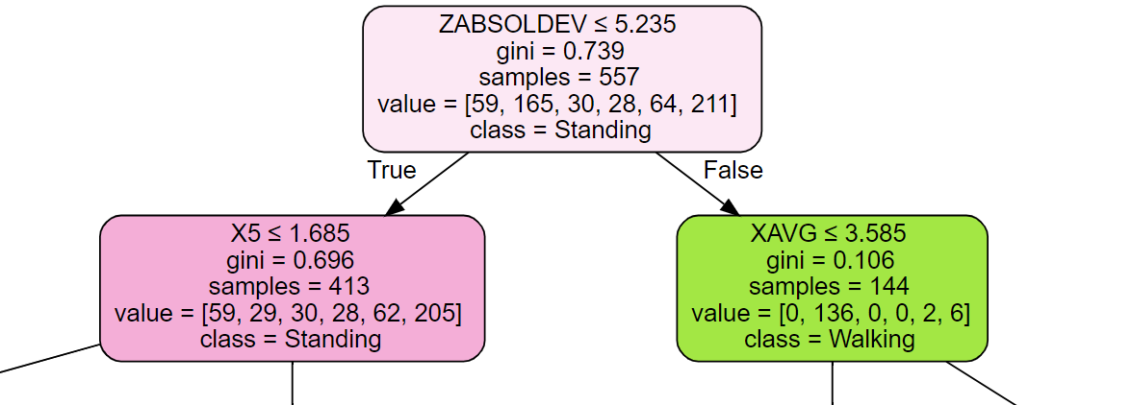

Slide 81
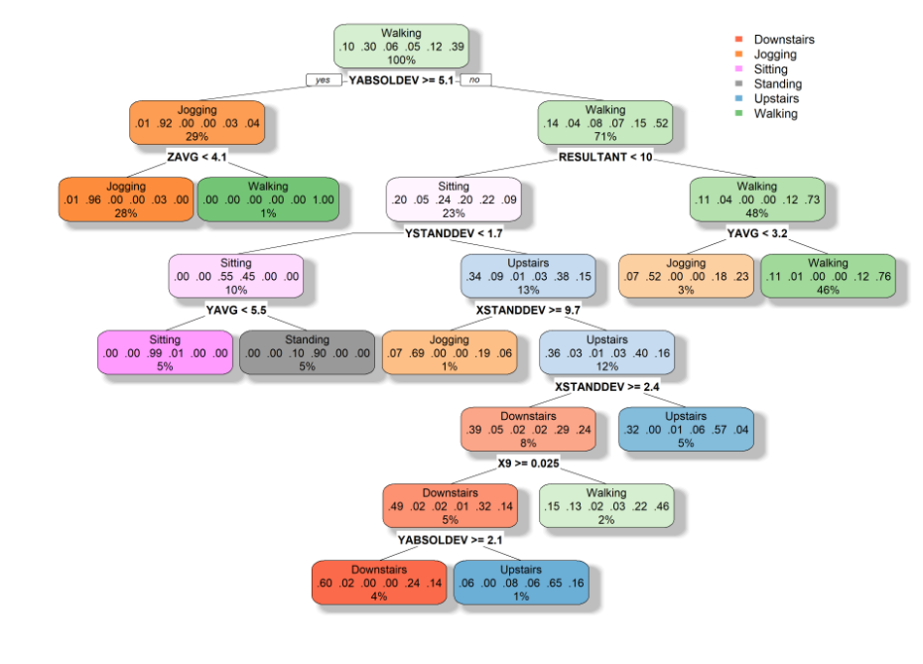
Решение на R

